Slide 1
Звіт про роботу наукового студентського гуртка
«Надійність технологічних систем»
Національний університет біоресурсів і природокористування України
Факультет конструювання та дизайну
Кафедра надійності техніки
Підготував староста гуртка,
студент магістратури факультету КД Рубанка А.В.
Керівник:
к.т.н., доцент Новицький А.В.
Київ – 2021 р.

Slide 2
Структура
НУБіП України
Факультет КД, факультет МТ
Кафедра: «Надійності техніки»
Гурток: «Надійність технологічних систем»
Члени гуртка
Студенти ОР «Бакалавр» факультету КД і МТФ
Студенти ОР «Магістр» факультету КД і МТФ

Slide 3
Напрямки діяльності гуртка «Надійність технологічних систем»
вивчення питань історії розвитку надійності техніки;
вивчення актуальних проблем теорії та практики підвищенні якості та конкурентоспроможності вітчизняної машинобудівної продукції;
вирішення питань забезпечення надійності технологічних систем галузевого машинобудування;
вивчення та забезпечення надійності технологічних систем у тваринництві, рослинництві, лісовому комплексі;
вивчення та забезпечення надійності технологічних систем технічного сервісу;
розробка заходів розрахунку і забезпечення надійності технологічних систем галузевого машинобудування.

Slide 4
Звіт роботи гуртка «Надійність технологічних систем» за 2020-2021 н.р.
Досягнуті результати роботи гуртка:
- кількість тез доповідей членів гуртка – 6;
- виступів студентів - учасників гуртка в семінарах, конференціях тощо – 10;
- участь студентів – учасників гуртка в конференціях:
Міжнародних науково-практичних – 6;
Всеукраїнських наукових студентських – 10;
- забезпечення діяльності Web-сторінки гуртка – забезпечена - https://nubip.edu.ua/node/69635.

Slide 5
Доповіді студентів студентів‒членів наукового студентського гуртка «Надійність технологічних систем» на конференціях і семінарах за 2020-2021 н.р.
Програма VII Міжнародної науково-технічної конференції «Крамаровські читання» з нагоди 114-ї річниці від дня народження доктора технічних наук, професора, члена-кореспондента ВАСГНІЛ, віце-президента УАСГН Крамарова В. С. (1906-1987) 25-26 лют. 2021 р., м. Київ / МОН України, НУБіП України, ННЦ «ІМЕСГ» НААН. К.: Видавничий центр НУБіП України, 2020. 26 с.
Програма Міжнародної науково-практичної конференції студентів, аспірантів та молодих вчених «ЕКСПЛУАТАЦІЙНА ТА СЕРВІСНА ІНЖЕНЕРІЯ» 15-16 жовтня 2020 року, м. Харків. 27 с.

Slide 6
3. Програма Міжнародної науково-практична конференція «Підвищення надійності машин і обладнання. Increase of Machine and Equipment Reliability», 14-16 квітня 2021 р. м. Кропивницький: ЦНТУ, 2021 р.
4. Програма 75-ї Всеукраїнської науково-практичної студентської конференції «Наукові здобутки студентів у дослідженнях технічних та біоенергетичних систем природокористування: конструювання та дизайн». 1-2 квітня 2021 р. Київ, 2021. 22 с.
5. Програма V Всеукраїнського конкурсу студентських проєктів «Від ідеї до успіху», організатори Національний університет біоресурсів і природокористування України, факультет аграрного менеджменту, кафедра виробничого та інвестиційного менеджменту. Київ, 2021. 22 с.

Slide 7
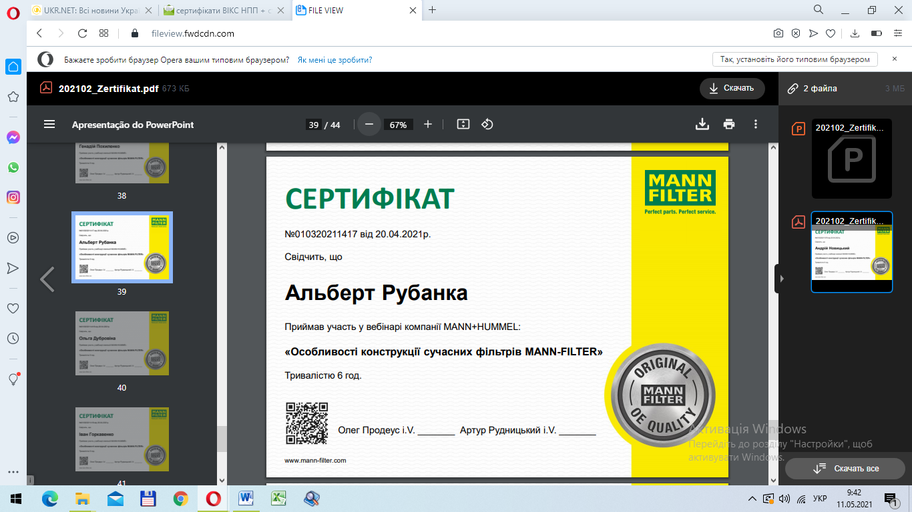
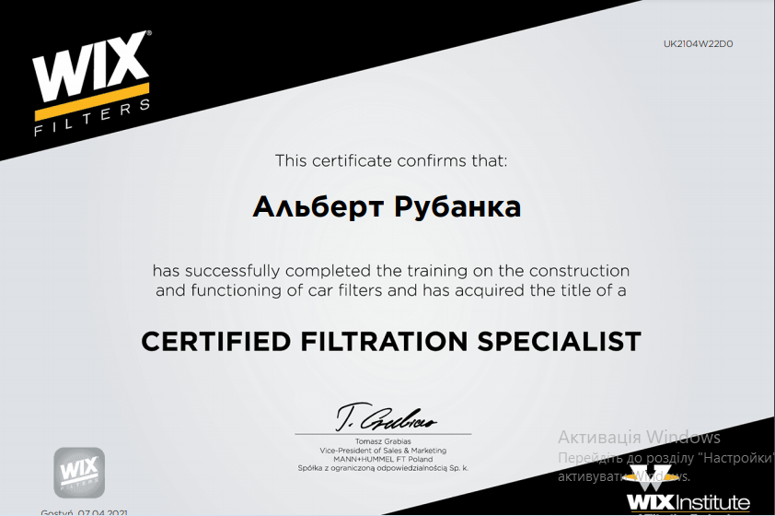

Slide 8



Slide 9
НАЦІОНАЛЬНИЙ УНІВЕРСИТЕТ БІОРЕСУРСІВ І ПРИРОДОКОРИСТУВАННЯ УКРАЇНИ
НАУКОВА РОБОТА
На тему:
«АНАЛІЗ ВИРОБНИЦТВА СОРГО В УКРАЇНІ: ХАРАКТЕРИСТИКА КУЛЬТУРИ, ПОСІВНІ ПЛОЩІ, ВРОЖАЙНІСТЬ, ТЕХНОЛОГІЇ ЗБИРАННЯ»
Виконав, студент магістратури Рубанка А.В.
Керівник, доц., к.т.н. Новицький А.В.

Slide 10
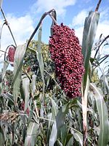

Сорго звичайне: а- загальний вид рослини;
б - зерно рослини.

Slide 11
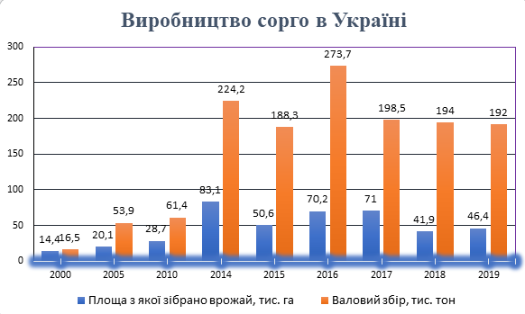
Статистичний аналіз посівних площ та валового збору сорго в Україні (2000 – 2019 рр.)

Slide 12
Роздільний спосіб збирання включає в себе: використання валкової жатки, яка, скошує масу і вкладає їх у валки. Після підсушування валків до вологості 14-16% проводиться їх підбір і обмолот.
Перевага зазначеного способу полягає в наступному:
- вирівнюванні по вологості маси врожаю при її обмолоті;
- можливості прибирати поля засміченого бур’янами;
- в більш чистому зерні після його очищення в комбайні;
- у відсутності необхідності в додатковому просушування насіння на стаціонарному пункті.

Slide 13
Пряме комбайнування включає в себе
скошування з одночасним обмолотом зернозбиральним комбайном за один його прохід.
Зазначений спосіб застосовується, в тих випадках:
коли на полі відсутні сміттєві рослини;
при сприятливій погоді і вирівнюванні культури по висоті.
Основна переваги прямого комбайнування – можливість провести збирання за одну операцію, з мінімальними витратами на її проведення.

Slide 14
Схема дослідного соргозбирального комбайна:
1 – подаючий транспортер, 2 – ріжучий транспортер; 3 – прямоточна виносна молотильна камера, 4 – самохідне шасі Т-16М, 5 – транспортер скошених рослин, 6 – тракторний причеп 2ПТС-4.

Slide 15
Аналіз властивостей і показників ремонтопридатності
жатки комбайна
Характерні робочі положення виконавців при виконанні операцій технічного обслуговування і ремонту машин.

Slide 16
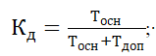
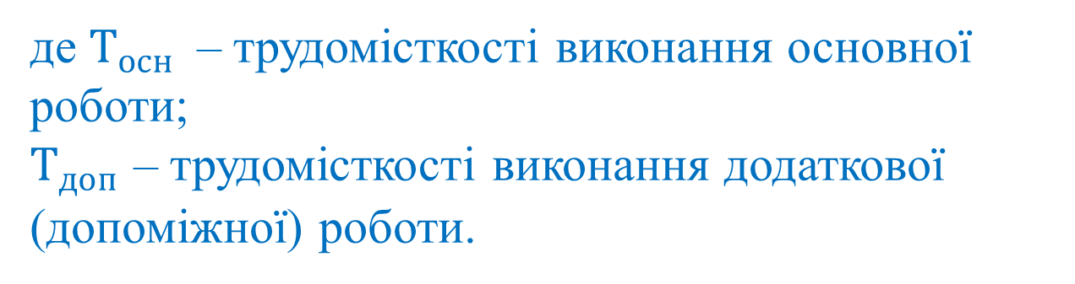
Доступність, згідно ГОСТ 21623-76, оцінюється коефіцієнтом доступності:
де $Т_{осн }$ – трудомісткості виконання основної роботи;
$Т_{доп}$ – трудомісткості виконання додаткової (допоміжної) роботи.

Slide 17
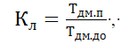
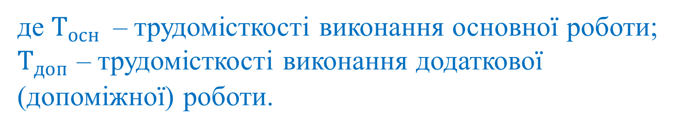
Показник експлуатаційної технологічності – легкозйомність може бути оцінений коефіціентом легкозйомності:
де $Т_{осн }$ – трудомісткості виконання основної роботи;
$Т_{доп}$ – трудомісткості виконання додаткової (допоміжної) роботи.

Slide 18
План роботи гуртка
«Надійність технологічних систем» на 2021-2022 н. р.
Підготувати членів гуртка до участі в предметних олімпіадах.
Підготовка доповідей на науково-практичні конференції студентів.
Підготовка та написання статей до науково-практичних журналів.
Підготовка магістрів до захисту магістерських робіт та дипломних проєктів.
Підготовка до участі в Міжнародних, Всеукраїнських та галузевих виставках, підготовка до участі в семінарах.
Написання статей за результатами проведених досліджень.

Slide 19
Дякую за увагу !

